Slide 1
Uloga uglja u energetskim bilansima BiH

Slide 2
Uvod
Elektronergetski sektor u BiH
Osnovni podaci o EPBiH
Ciljevi EPBiH
Instalisana snaga u proizvodnim kapacitetima (termoelektrane i hidroelektrane)
Proizvodnja električne energije za period 2010.-2017.
Broj zaposlenih u EPBiH za period 2010.-2017.
Emisija polutanata
Značaj i rezerve uglja
Proizvodnja uglja za period 2010.-2017.
Plasman uglja TE za period 2010.-2017.
Broj zaposlenih u rudnicima za period 2010.-2017.

Slide 3
Elektronergetski sektor u BiH

Slide 4
Elektronergetski sektor u BiH

Slide 5
Elektronergetski sektor u BiH

Slide 6
Osnovni podaci o JP EPBiH
Najveća elektroenergetska kompanija u BIH
Djelatnosti EPBiH:
Proizvodnja električne energije
Distribucija električne energije
Snabdijevanje električnom energijom
Trgovanje, zastupanje i posredovanje na domaćem tržištu električne energije

Slide 7
Ciljevi JP EPBiH
Izgradnja novih zamjenskih termo kapaciteta i novih kapaciteta na bazi obnovljivih izvora energije (rezultat: rast proizvodnje el.en., sigurnost i neovisnost, kontinuitet proizvodnje uglja, poboljšanje energetske efikasnosti, reduciranje emisija)
Prestrukturiranje i modernizacija rudnika = konkurentna i održiva proizvodnja uglja
Reorganizacija u skladu sa zahtjevima EU direktivama i novim Zakonom o el.en.

Slide 8
Ciljevi - Elektroenergetski Bilans
Osigurati kontinuirani rast proizvodnje (rast prodaje i konkurentnost)
Osigurati kontinuitet nabavki uglja za TE (proizvodnja vlastitih rudnika)
Zadovoljiti buduću potražnju krajnjih kupaca (sigurnost snabdijevanja i neovisnost od uvoza)
Osigurati bilasni višak/rezervu (sigurnost i kapacitet za učešće na tržištu i izvoz)

Slide 9
Ciljevi - okolinski aspekt
Zadovoljiti EU standarde u pogledu graničnih vrijednosti emisija iz termoelektrana (SO₂, NO_{x}, prašina)
Poboljšati efikasnost u proizvodnji termoelektrana (smanjenje CO₂)
Povećati kapacitete na bazi obnovljivih izvora i udio u raspoloživoj energiji

Slide 10
Instalisani kapaciteti u EPBiH
Instalisani kapaciteti | MW
TE Tuzla | 715
TE Kakanj | 450
HE Jablanica | 180
HE Grabovica | 114
HE Salakovac | 210
mHE | 13
Ukupno | 1.682

Slide 11
Proizvodnja električne energije u EPBiH za period 2010.-2017.

Slide 12
Broj zaposlenih u EPBiH za period 2010.-2017.

Slide 13
Okolinski aspekt
Granične vrijednosti emisija iz TE - EU standardi | Granične vrijednosti emisija iz TE – EPBiH
Čvrste čestice<50 mg/m³ | TE Kakanj – čvrste čestice <10 mg/m³
 | TE Tuzla - čvrste čestice <50 mg/m³
SO₂ <200mg/m³ | TE Kakanj - SO₂ <8000 mg/m³
 | TE Tuzla - SO₂ <2000 mg/m³
NO_{x} <200 mg/m³ | TE Kakanj - NO_{x} <700 mg/m³
 | TE Tuzla - NO_{x} <400 mg/m³

Slide 14
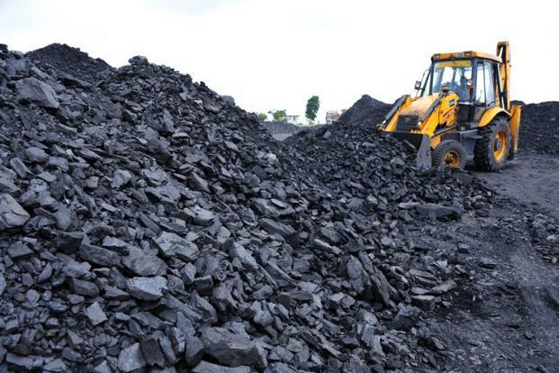
Šta je ugalj?
Ugalj je crna ili crno-smeđa sedimentna stijena organskog porijekla koja ima sposobnost gorenja, pa se koristi kao fosilno gorivo koje se vadi iz zemlje rudarskim metodama.
Veoma je važno gorivo i izvor električne energije.

Slide 15
Značaj uglja i rezerve uglja
Sektor uglja je veoma bitan segment u ekonomskoj strukturi u BiH
Ugalj je veoma važan energetski izvor za proizvodnju električne energije;
Ugalj čini cca 90% ukupnog energetskog potencijala BiH;
Ukupan udio proizvodnje električne energije na nivou BiH iz termoelektrana iznosi preko 60%, a u FBiH cca 75%;
Korištenje uglja u procesu proizvodnje električne energije čine BiH energetski neovisnom.

Slide 16
Značaj uglja i rezerve uglja
Elektroenergetski i sektor uglja u FBiH (ne uzimajući u obzir EP HZHB) zapošljava cca 16.000 radnika.
Elektroprivrede su veliki izvoznici - višak električne energije plasira se na ino tržište pri čemu se popravlja trgovinski debalans BiH.
Jak elektro-energetski sektor predstavlja okosnicu razvoja privrede BiH.
Ukupne rezerve uglja:
geološke 5.647,6 mil. t,
bilansne: 2.540,3 mil,
eksploatacione 1.774,4 mil. t.

Slide 17
Proizvodnja uglja za period 2010.-2017.

Slide 18
Plasman uglja TE za period 2010.-2017.

Slide 19
Broj zaposlenih u rudnicima za period 2010.-2017.

Slide 20
Strateške smjernice za razvoj sektora rudnika
Strateški prioriteti
Strateške smjernice
Transformacija termo sektora kao preduslov za daljnju optimizaciju poslovanja rudnika uglja
Stvaranje institucionalnog okvira koji će poticati kontinuirano unaprjeđenje rudnika uglja
Izrada i provedba programa restrukturiranja i transformacije sektora rudnika uglja
Unaprjeđenje proizvodne efikasnosti kao dugoročnog rješenja za današnje intervencije na proizvodnoj cijeni uglja
Ažuriranje i usaglašavanje relevantne legislative i regulative s ciljem stvaranja institucionalnog okvira u skladu sa dobrim industrijskim praksama
Prioritet je definisati i odabrati jasan smjer razvoja uloge TE sektora za razdoblje do 2035. godine, a u skladu s tim raditi na transformaciji rudnika i proizvodnje uglja za potrebe rada TE.
Stvaranje institucionalnog okvira kroz postavljanje jasnih i mjerljivih ciljeva te dinamike unaprjeđenja poslovnih rezultata rudnika. Postavljanje vremenske dinamike za pokretanje i provedbu programa unaprjeđenja efikasnosti. Poticanje inicijativa kontinuiranog upravljanja promjenom, unapređenja korporativne kulture te ulaganja u znanja i vještine zaposlenika u sektoru rudnika
Zbog nepovoljne finansijske situacije sektora uglja, potrebno je u što kraćem vremenu započeti sa procesom prestrukturiranja i transformacije sektora u skladu sa strategijom razvoja TE sektora. Odabrati optimalnu dinamiku prestrukturiranja uzevši u obzir socijalnu komponentu i velik broj zaposlenika u sektoru rudnika, te osigurati plan za pravednu socijalnu tranziciju radne snage rudnika. Uz troškovne mjere, potrebno je alocirati sredstva za nužnu modernizaciju i ulaganje u tehnologiju što će omogućiti rast produktivnosti i konkurentniju proizvodnu cijenu..
Dugoročna intervencija koja se manifestira kroz određivanje proizvodne cijene uglja nije održiva u dugom roku. Postoji realan rizik da će se neefikasnost sektora u sve većoj mjeri počne prelijevati na krajnje korisnike, a trenutno značajno otežava razvoj sektora rudnika i finansijski opterećuje lokalnu zajednicu. Potrebno je kontinuirano raditi na smanjenju troškova proizvodnje
Kontinuirano ažurirati i usaglašavati rudarsko-geološku i drugu povezanu legislativu i regulativu u skladu sa dobrim praksama i standardima, uključujući i strategiju postojećih/razvoja novih ležišta s prostornim strategijama i planovima

Slide 21
Zaključci:
Ugalj je dominantan energent u proizvodnji električne energije i ključni prirodni resurs Federacije Bosne i Hercegovine;
Ugalj je takođe osnovni energent i u regiji za baznu proizvodnju električne energije;
Proizvodnja električne energije iz uglja je preduslov za energetsku neovisnost zemalja regiona;
Ugalj kao energent jeste i bit će i u narednom periodu osnovni eneregnt za proizvodnju električne energije u proizvodnom porfoliju JP Elektroprivreda BiH d.d – Sarajevo;
Zemlje u regiji trebaju poduzeti maksmimalne mjere i aktivnosti kako bi proizvodnja električne nergije iz uglja bila ekološki prihvatljiva, uvažavajući i ekonomski aspekt;
Obzirom na značajan broj zaposlenika koji rade na proizvodnji uglja i na proizvodnji električne energije iz uglja, kao i značajan broj firmi koji rade na uslugama održavanje opreme i postrojenja u rudnicima i termoenergetskim postrojenjima, proizvodnja električne energije iz uglja ima i značajan socijalni aspekt;
Na osnovu navedenih zaključaka smatramo da zemlje regije trebaju imati jedinstven stav prema Evropskoj energetskoj zajednici i Evropskoj uniji u cilju očuvanja proizvdonje električne energije iz uglja na nivou sadašnji kapaciteta uz istovremeni razvoj proizvodnje električne enrgije iz obnovljivih izvora.

